Slide 1

ペロフスカイト酸化物
Pr_{1-x}Sr_{x}FeO₃(0≦x≦0.5)のP型熱電特性
○中津川 博^{1*}, 石川 慈樹¹, 齋藤 美和², 岡本 庸一³
¹Yokohama National University, 79-5 Tokiwadai, Hodogaya-ku, Yokohama 240-8501, Japan
²Kanagawa University, 3-27-1 Rokkakubashi, Kanagawa-ku, Yokohama 221-8686, Japan
³National Defense Academy, 1-10-20 Hashirimizu, Yokosuka 239-8686, Japan
*e-mail of presenting author: naka@ynu.ac.jp

Slide 2
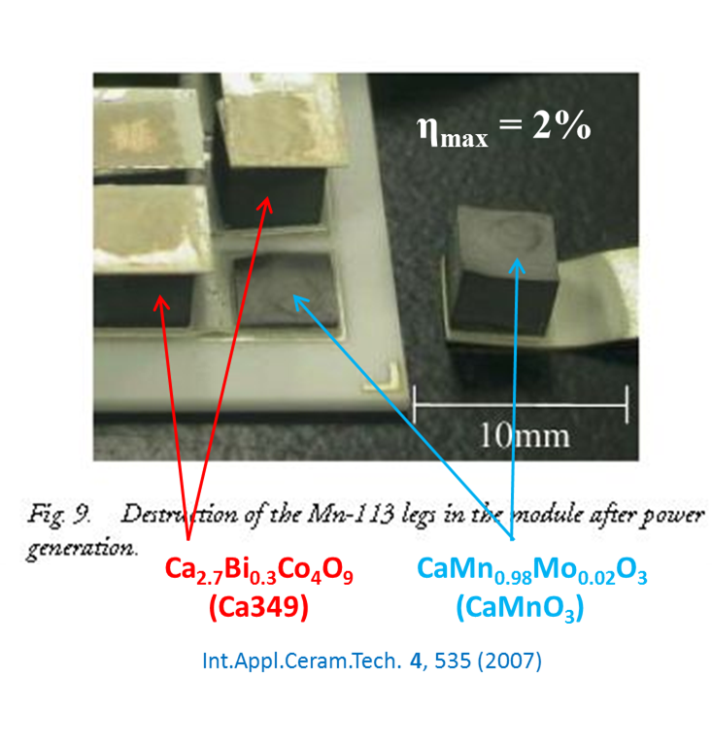
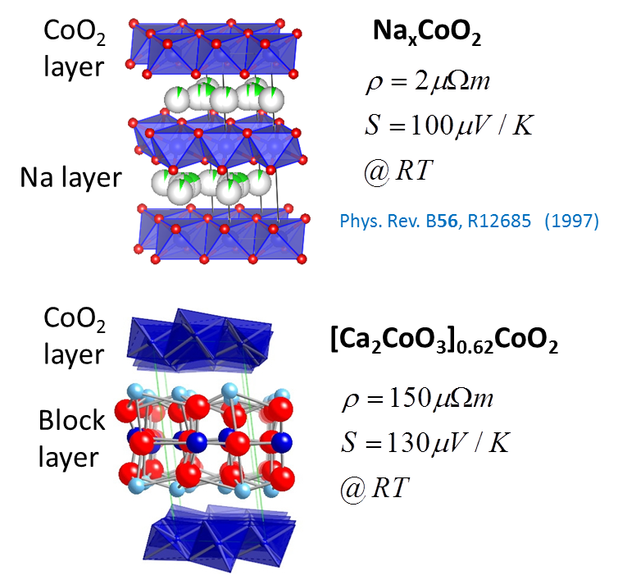
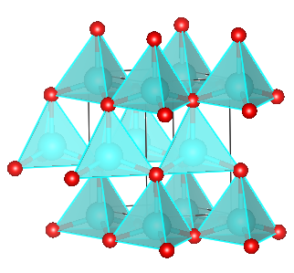
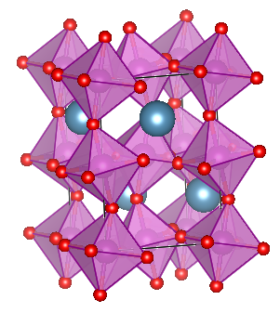
Introduction
P-type thermoelectric oxides
Ｎ-type thermoelectric oxides
Al doped ZnO
J.Appl.Phys. 79, 1816 (1996)
Perovskite-type oxides
Ca_{0.9}Yb_{0.1}MnO₃
J.Appl.Phys. 100, 084911 (2006)
Ca_{0.96}Bi_{0.04}Mn_{0.96}V_{0.04}O₃
Jpn.J.Appl.Phys. 39, L531 (2000)
Solid State Commun. 145, 132 (2008)
Thermoelectric oxides module which consists of PN elements of small linear thermal expansion coefficient difference is desired.
P-type perovskite Fe oxides :
(Pr, La)_{1-x}Sr_{x}FeO₃ (0≦x≦0.5)
Notes:
今日、酸化物は高温熱電変換材料の候補材料として広く知られています。P型では、層状Co酸化物のNaCoO₂やCa349、N型では、ウルツ鉱型構造のAl dopeされたZnOやペロフスカイト構造のelectron dopeされたCaMnO₃が注目を集めています。実際、P型にCa349、N型にCaMnO₃を用いて熱電変換モジュールが作製されていますが、熱電発電を繰り返す過程でN型素子が破断するという問題が指摘されています。これは、熱膨張率の違いに起因すると考えられております。従って、熱膨張率の差の小さいPN素子で構成された熱電変換モジュールが求められています。そこで、今回我々はP型のペロフスカイト鉄酸化物に着目しました。

Slide 3
Heikes formula
LS Fe³⁺
LS Fe⁴⁺
LS Fe³⁺
LS Fe³⁺
IS Fe³⁺
LS Fe⁴⁺
IS Fe³⁺
IS Fe³⁺
Notes:
P型のペロフスカイト鉄酸化物は、Fe³⁺とFe⁴⁺の混合原子価状態にあります。Fe³⁺は低スピン・中間スピン・高スピン、Fe⁴⁺は低スピンと高スピン状態を取ることが考えられます。例えば、低スピンFe³⁺と低スピンFe⁴⁺とでは、このようにt_{2g}軌道のホール伝導が期待され、ハイクスの式よりxが0.1から0.5の範囲で高いP型のゼーベック係数が期待されます。また、例えば、中間スピンFe³⁺と低スピンFe⁴⁺とでは、このようにe_{g}軌道のホール伝導が期待され、ハイクスの式より少なくともx=0.1, 0.2で高いP型のゼーベック係数が期待されます。

Slide 4
Experimental procedure
fabrication
イオン半径
(Å)
BVパラメーター
r₀ (Å)
determinaiton
Pr_{1-x}Sr_{x}FeO₃ (0≦x≦0.5)
La_{1-x}Sr_{x}FeO₃ (0≦x≦0.5)
solid-state reaction method
powder X-ray diffraction @RT
: RINT2500
Rietveld analysis
: RIETAN-FP program
χ ：5K - 350K @ H = 1T , MPMS
ρ ：dc four-probe method
S ：steady-state technique
κ = dC_{v}α
d：Archimedes method @RT
C_{v}：differential scanning calorimetry@RT
α：laser flash method, TC-7000
stoichiometric mixture
calcined at 1000℃ in air
pressed into pellets
sintered at 1300℃ in O₂
Notes:
実験方法です。試料は、AサイトがPrあるいはLaにSrをdopeしたペロフスカイト鉄酸化物を一般的な固相反応法を用いて作製しました。結晶構造は、粉末X線回折データをリートベルト解析して精密化しました。磁化率はMPMSを用いて1Tの磁場下で350Ｋまでの温度範囲で測定しました。抵抗率は四端子法、ゼーベック係数は定常法を用いて測定しました。熱伝導率は、密度、比熱、及び、レーザーフラッシュ法を用いて測定した熱拡散率の積より求めました。

Slide 5
crystal structure
Pr_{1-x}Sr_{x}FeO₃ (0≦x≦0.5)
La_{1-x}Sr_{x}FeO₃ (0≦x≦0.5)
Notes:
結果と考察です。
左にPrSrFeO₃、右にLaSrFeO₃のX線回折パターンを示します。PrSrFeO₃はx=0.1から0.4まで斜方晶ペロフスカイト構造を示しており、x=0.5では菱(りょう)面体晶ペロフスカイト構造に変化しています。一方、LaSrFeO₃はx=0.1, 0.2では斜方晶ペロフスカイト構造を示しており、x=0.3以上では菱(りょう)面体晶ペロフスカイト構造に変化しているのが分かります。

Slide 6
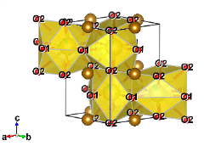
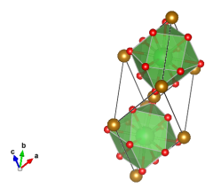
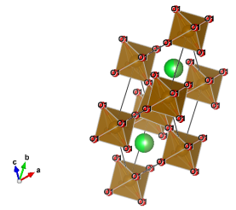
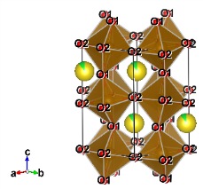
Bond Valence Sum
Pr_{1-x}Sr_{x}FeO₃ (0≦x≦0.5)
La_{1-x}Sr_{x}FeO₃ (0≦x≦0.5)
 | r₀ (Å)
La³⁺ | 2.172
Pr³⁺ | 2.138
Sr²⁺ | 2.118
 | r₀ (Å)
Fe³⁺ | 1.751
Fe⁴⁺ | 1.765
Notes:
PrSrFeO₃とLaSrFeO₃のBond Valence Sumを示します。La³⁺, Pr³⁺, Sr²⁺, Fe³⁺, Fe⁴⁺には、それぞれ、これらのBond Valence パラメータを用いました。点線は形式価数の変化を示しています。Aサイト、Bサイト共に、ほぼ形式価数とBond Valence Sumの結果がよい一致を示していることが分かります。

Slide 7
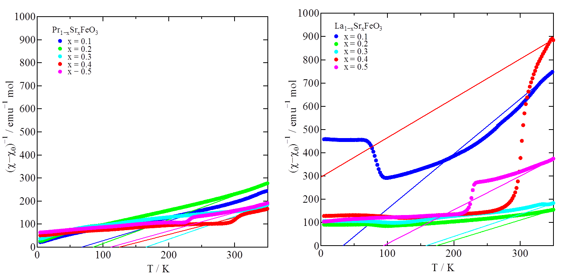
magnetic susceptibility
Pr_{1-x}Sr_{x}FeO₃ (0≦x≦0.5)
La_{1-x}Sr_{x}FeO₃ (0≦x≦0.5)
Notes:
PrSrFeO₃とLaSrFeO₃の磁化率の温度依存性を示します。PrSrFeO₃よりもLaSrFeO₃の磁化率が低温側で抑制されているのが分かります。これは、Fe³⁺のスピン状態がPrSrFeO₃では中間スピンlikeであるのに対し、LaSrFeO₃では低スピンlikeであることが示唆されます。実際、磁化率の逆数の温度依存性から高温側で直線関係を取り、キューリー定数からそれぞれのスピン量子数を見積もりました。

Slide 8
Spin sate of B site ions
Pr_{1-x}Sr_{x}FeO₃ (0≦x≦0.5)
La_{1-x}Sr_{x}FeO₃ (0≦x≦0.5)
IS Fe³⁺
LS Fe⁴⁺
IS Fe³⁺
IS Fe³⁺
LS Fe³⁺
LS Fe⁴⁺
LS Fe³⁺
LS Fe³⁺
Notes:
Bサイトの形式価数を拘束条件にして、低スピンFe³⁺、中間スピンFe³⁺、低スピンFe⁴⁺の比率を纏めました。その結果、Fe³⁺のスピン状態がPrSrFeO₃では中間スピンlikeであるのに対し、LaSrFeO₃では低スピンlikeであることが分かりました。

Slide 9
electric resistivity
Pr_{1-x}Sr_{x}FeO₃ (0≦x≦0.5)
La_{1-x}Sr_{x}FeO₃ (0≦x≦0.5)
Notes:
PrSrFeO₃とLaSrFeO₃の抵抗率の温度依存性を示します。xが増加するに従って抵抗率は減少傾向が見られます。特に、LaSrFeO₃のx=0.4の高温で、顕著な抵抗率の減少も見られました。

Slide 10
Seebeck coefficient
Pr_{1-x}Sr_{x}FeO₃ (0≦x≦0.5)
La_{1-x}Sr_{x}FeO₃ (0≦x≦0.5)
Notes:
PrSrFeO₃とLaSrFeO₃のゼーベック係数の温度依存性を示します。全組成範囲でP型の熱電特性が確認され、xが増加するに従ってゼーベック係数の絶対値は減少傾向が見られます。また、どの試料も高温でN型に変化することなくP型の熱電特性が維持されているのが分かります。

Slide 11
thermal conductivity
Pr_{1-x}Sr_{x}FeO₃ (0≦x≦0.5)
La_{1-x}Sr_{x}FeO₃ (0≦x≦0.5)
Notes:
PrSrFeO₃とLaSrFeO₃の熱伝導率の温度依存性を示します。全熱伝導率を実線で、Wiedemann-Frantz則から求めた電子熱伝導率を点線で示しました。ほとんどの試料でフォノン熱伝導率が優勢であり、全熱伝導率が3W/mK以下に抑えられていることが分かります。

Slide 12
ZT
Pr_{1-x}Sr_{x}FeO₃ (0≦x≦0.5)
La_{1-x}Sr_{x}FeO₃ (0≦x≦0.5)
ZT = 0.75
ZT = 0.6
Notes:
PrSrFeO₃とLaSrFeO₃のZTの温度依存性を示します。PrSrFeO₃のx=0.3とLaSrFeO₃のx=0.4で高いZTを示すことが明らかになりました。PrSrFeO₃は800KでZT=0.75を示し、LaSrFeO₃は800KでZT=0.6を示します。以上より、ペロフスカイト鉄酸化物が、高温で高いP型の熱電特性を示す材料であることが明らかになりました。

Slide 13
Summary
Pr_{1-x}Sr_{x}FeO₃はx≦0.4で斜方晶、x=0.5で菱面体晶を取り、 La_{1-x}Sr_{x}FeO₃はx≦0.2で斜方晶、x≧0.3で菱面体晶を取る。
BVSより、 A、Bサイト共に、形式価数とよい一致が見られる。
Pr_{1-x}Sr_{x}FeO₃のFe³⁺は、中間スピン状態が支配的であるが、 La_{1-x}Sr_{x}FeO₃のFe³⁺は、低スピン状態が支配的である。
Pr_{0.7}Sr_{0.3}FeO₃ は、800Kで ZT = 0.75 のP型熱電特性を示し、 La_{0.6}Sr_{0.4}FeO₃ は、800Kで ZT = 0.60 のP型熱電特性を示す。
ペロフスカイトFe酸化物は、高温で、P型熱電材料の候補材料として期待される。
Notes:
以上を纏めます。Pr_{1-x}Sr_{x}FeO₃はx≦0.4で斜方晶ペロフスカイト構造を示し、x=0.5で菱面体晶ペロフスカイト構造を取ります。また、 La_{1-x}Sr_{x}FeO₃はx≦0.2で斜方晶ペロフスカイト構造を示し、x≧0.3で菱面体晶ペロフスカイト構造を取ります。BVSより、 A、Bサイト共に、形式価数とよい一致が見られました。また、Pr_{1-x}Sr_{x}FeO₃のFe³⁺は、中間スピン状態が支配的であるが、 La_{1-x}Sr_{x}FeO₃のFe³⁺は、低スピン状態が支配的であることが分かりました。更に、Pr_{0.7}Sr_{0.3}FeO₃ (x = 0.3)は、800Kで ZT = 0.75 のP型熱電特性を示し、La_{0.6}Sr_{0.4}FeO₃ (x = 0.4)は、800Kで ZT = 0.60 のP型熱電特性を示すことが明らかになりました。以上より、ペロフスカイト鉄酸化物は、高温で、P型熱電材料の候補材料として期待されます。

Slide 14
ご清聴ありがとうございました。
謝辞
本研究の一部は、JSPS科研費15K06479の援助を受けて実施された。
Notes:
Thank you for your attention.

Slide 15
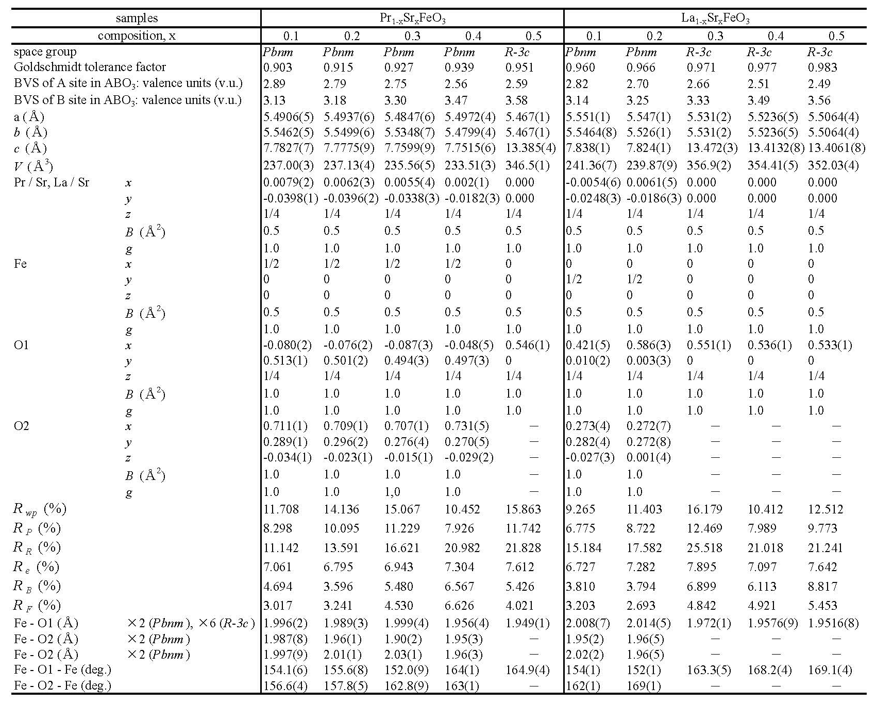

Slide 16
